Slide 1
Hình 33 minh họa góc quan sát của người phi công và góc quan sát của người hoa tiêu khi hướng dẫn máy bay vào vị trí ở sân bay.

Slide 2
BÀI 3:
HAI ĐƯỜNG THẲNG SONG SONG

Slide 3
NỘI DUNG BÀI HỌC
01. Hai góc đồng vị. Hai góc so le trong
02. Dấu hiệu nhận biết hai đường thẳng song song
03. Tiên đề Euclid về đường thẳng song song
04. Tính chất của hai đường thẳng song song

Slide 4
I. HAI GÓC ĐỒNG VỊ. HAI GÓC SO LE TRONG
Ở Hình 34, đường thẳng $c$ cắt hai đường thẳng $a$, $b$ lần lượt tại hai điểm $A$, $B$.
HĐ1
Góc $A_{1}$ và góc $B_{1}$ ở “cùng một phía” của đường thẳng $c$;
Góc $A_{1}$ ở “phía trên” đường thẳng $a$;
Góc $B_{1}$ cũng ở “phía trên” đường thẳng $b$.
Hai góc $A_{1}$ và $B_{1}$ ở vị trí như vậy gọi là hai góc đồng vị.

Slide 5
Tương tự, trong Hình 36 ta cũng có:
Các cặp góc đồng vị là: $A_{1}$ và $B_{1}$, $A_{2}$ và $B_{2}$, $A_{3}$ và $B_{3}$, $A_{4}$ và $B_{4}$.
Các cặp góc so le trong là: $A_{3}$ và $B_{1}$, $A_{2}$ và $B_{4}$.

Slide 6
Quan sát hình vẽ và chỉ ra trường hợp hai góc đồng vị, hai góc so le trong.

Slide 7
Ví dụ 1
Nêu những cặp góc đồng vị và những cặp góc so le trong ở Hình 37.
Các cặp góc đồng vị là: $M_{1}$ và $N_{1}$, $M_{2}$ và $N_{2}$, $M_{3}$ và $N_{3}$, $M_{4}$ và $N_{4}$.
Các cặp góc so le trong là: $M_{3}$ và $N_{1}$, $M_{2}$ và $N_{4}$.

Slide 8
II. DẤU HIỆU NHẬN BIẾT HAI ĐƯỜNG THẲNG SONG SONG
Quan sát các hình 38a, 38b, 38c và đoán xem các đường thẳng nào song song với nhau:
HĐ2
$$a//b$$
$$m//n$$

Slide 9
Giải
a) Đường thẳng $p$ cắt hai đường thẳng $m$, $n$ và $\hat{H_{1}}=\hat{K_{1}}$
Mà 2 góc này ở vị trí đồng vị nên $m//n$.
b) Đường thẳng $z$ cắt hai đường thẳng $x$, $y$ và $\hat{A_{1}}=\hat{B_{1}}$
Mà 2 góc này ở vị trí so le trong nên $x//y$.

Slide 10
IV. TÍNH CHẤT CỦA HAI ĐƯỜNG THẲNG SONG SONG
Trên tờ giấy (hoặc bìa mỏng), cho hai đường thẳng song song $a$, $b$ và đường thẳng c cắt cả hai đường thẳng $a$, $b$ lần lượt tại các điểm $A$, $B$ (Hình 40).
HĐ4
a) Cắt ra từ tờ giấy hai góc đồng vị $A_{1}$ và $B_{1}$ (Hình 41).
b) Dịch chuyển miếng giấy màu vàng cho trùng với miếng giấy màu xanh sao cho góc $A_{1}$ trùng với góc $B_{1}$.

Slide 11
Ví dụ 3
Tìm các số đo $x$, $y$ trong Hình 42, biết $m//n$.
Giải
Vì $m//n$ nên $x=60°$(hai góc đồng vị)
Ta có $x+y=180°$(hai góc kề bù)
$y=180°−x=180°−60°=120°$.

Slide 12
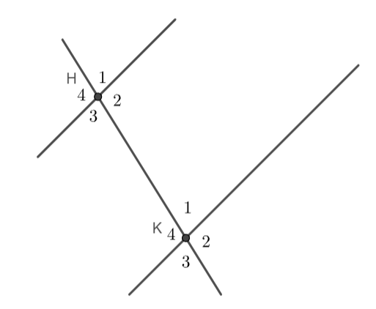
LUYỆN TẬP
Câu 1: Chọn phát biểu đúng
A. $\hat{H_{1}}$ và $\hat{K_{1}}$ là hai góc so le trong
B. $\hat{H_{4}}$ và $\hat{K_{4}}$ là hai góc đồng vị
C. $\hat{H_{3}}$ và $\hat{K_{4}}$ là hai góc so le ngoài
D. $\hat{H_{4}}$ và $\hat{K_{2}}$ là hai góc so le trong

Slide 13
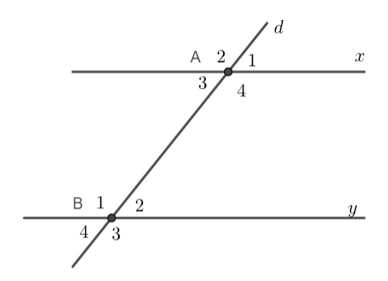
Câu 5: Cho hình vẽ:
Biết một cặp góc so le trong $\hat{A_{3}}=\hat{B_{2}}=35°$. Tính số đo góc của cặp góc so le trong còn lại
A. $65°$ B. $130°$ C. $60°$ D. $145°$

Slide 14
VẬN DỤNG
Bài 1 (SGK – tr.104) Quan sát Hình 44, biết $a//b$.
a) So sánh $\hat{M_{1}}$ và $\hat{N_{3}}$; $\hat{M_{4}}$ và $\hat{N_{2}}$ (mỗi cặp $\hat{M_{1}}$ và $\hat{N_{3}}$, $\hat{M_{4}}$ và $\hat{N_{2}}$ gọi là một cặp góc so le ngoài).
b) Tính $\hat{M_{2}}+\hat{N_{1}}$ và $\hat{M_{3}}+\hat{N_{4}}$ (mỗi cặp $\hat{M_{2}}$ và $\hat{N_{1}}$, $\hat{M_{3}}$ và $\hat{N_{4}}$ gọi là một cặp góc trong cùng phía).

Slide 15
HƯỚNG DẪN VỀ NHÀ
Ôn lại các kiến thức về hai đường thẳng song song.
Hoàn thành các bài tập trong SBT.
Chuẩn bị bài mới “Bài 4. Định lí”.

Slide 16
CẢM ƠN CÁC EM ĐÃ LẮNG NGHE BÀI GIẢNG

